Slide 1
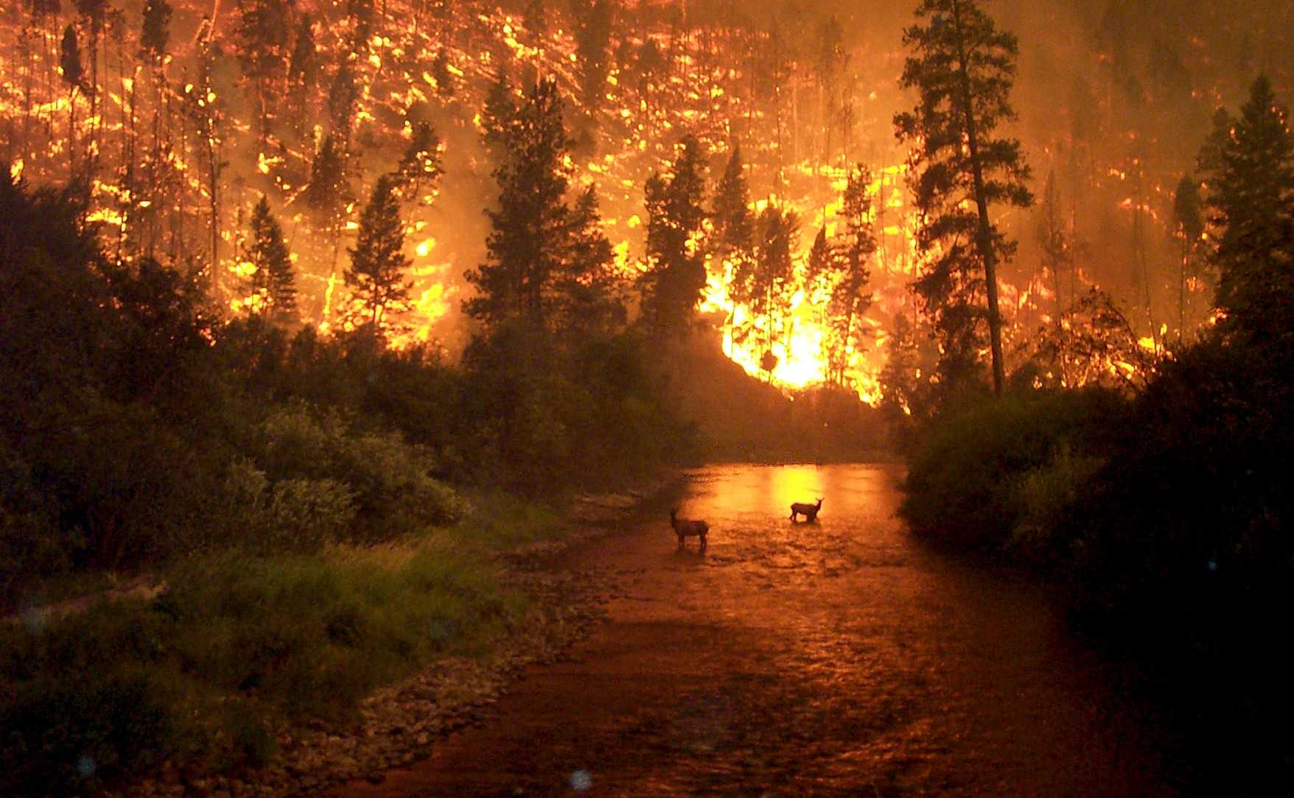
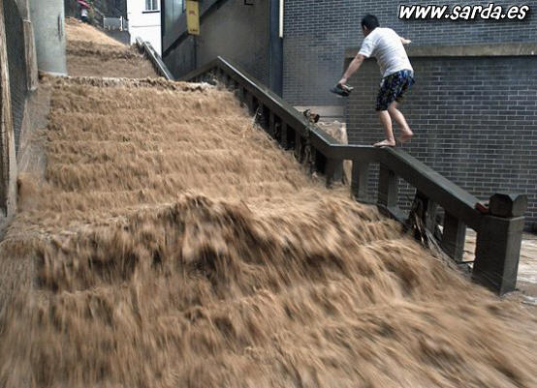
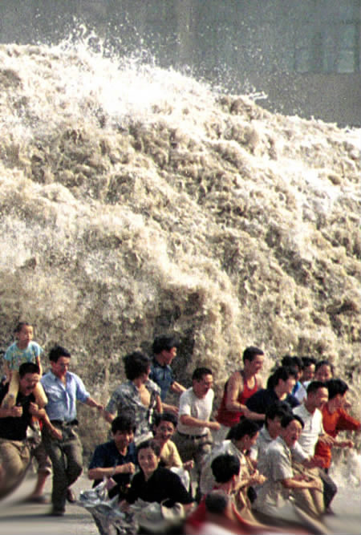
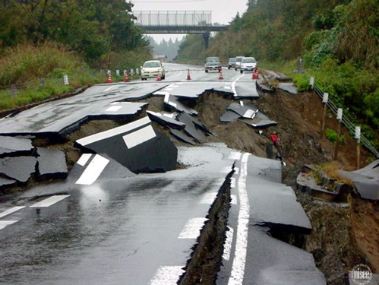
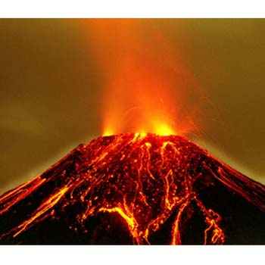
Los Desastres Naturales: Riesgo y Vulnerabilidad
Mag Ing. María Lábaque

Slide 2
REDUCCIÓN DEL RIESGO DE DESASTRES (RRD)
Los desastres naturales obstaculizan significativamente el progreso hacia el DESARROLLO SOSTENIBLE (IPCC, 2014a).
Durante la última década, los desastres se han visto exacerbados por el cambio climático y han afectado aproximadamente a 1.500 millones de personas (ONU, 2015).
Esta situación ha llevado a las organizaciones gubernamentales y no gubernamentales, y científicos a buscar estrategias para aumentar la efectividad de los sistemas MANEJO DE RIESGO DE DESASTRE (DRM siglas en inglés).
Entonces, hablemos de
RIESGO DE DESASTRE

Slide 3
DESASTRES NATURALES
Percepciones:
“Eventos provocados por fuerzas extrañas, incontrolables, que golpean al hombre”
“Castigo Divino”
Esta visión fatalista inhibe la acción y conduce a la resignación y al conformismo.
El fatalismo o pesimismo surge de la impotencia que siente el hombre con respecto a la naturaleza.

Slide 4
¿Qué es un Fenómeno Natural?
Es toda manifestación de la naturaleza.
Se refiere a cualquier expresión que adopta la naturaleza como resultado de su funcionamiento interno.
Los hay de cierta regularidad o de aparición extraordinaria y sorprendente.
Los fenómenos naturales de extraordinaria ocurrencia pueden ser previsibles o imprevisibles dependiendo del grado de conocimiento que los hombres tengan acerca del funcionamiento de la naturaleza.
La ocurrencia de un "fenómeno natural" sea ordinario o incluso extraordinario no necesariamente provoca un "desastre natural".

Slide 5
¿Qué es y Cómo se Produce un Desastre Natural?
Es la CORRELACIÓN entre fenómenos naturales peligrosos (como un terremoto, un huracán, un maremoto, etc.) y determinadas condiciones socioeconómicas y físicas vulnerables (como situación económica precaria, viviendas mal construidas, tipo de suelo inestable, mala ubicación de la vivienda, etc.)
En otras palabras, se puede decir que hay un alto riesgo de desastre si uno o más fenómenos naturales peligrosos ocurrieran en situaciones vulnerables

Slide 6
¿Cuándo un Fenómeno Natural es Peligroso??
No todo fenómeno es peligroso para el hombre.
Algunos fenómenos, POR SU TIPO Y MAGNITUD así como por lo SORPRESIVO DE SU OCURRENCIA, constituyen un peligro.
El peligro que representa un fenómeno natural puede ser permanente o pasajero.
Se le denomina así porque es potencialmente dañino.
Este es mayor o menor según la probabilidad de ocurrencia y la extensión de su impacto.

Slide 7
¿A qué se Denomina una Situación Vulnerable?
Ser vulnerable a un fenómeno natural es ser susceptible de sufrir daño y tener dificultad de recuperarse de ello.
No toda situación en que se halla el ser humano es vulnerable.
Las condiciones de vulnerabilidad que una población presenta no son condiciones que se hayan dado independientemente del hombre.
Es el mismo hombre quien las ha creado, y al hacerlo se pone de espaldas a la naturaleza, corriendo el riesgo de resultar dañado si ocurriese un fenómeno natural determinado.

Slide 8
¿Cómo Prevenir los Desastres?
Las estadísticas muestran que la ocurrencia de desastres naturales en países en vías de desarrollo ha aumentado significativamente en los últimos cincuenta años.
Dado que el peligro permanece más o menos constante, la explicación tiene que encontrarse en el hecho de que las condiciones de vulnerabilidad de la población y sus asentamientos están empeorando aceleradamente.
Las posibilidades de controlar la naturaleza son remotas (salvo en el campo de la predicción de desastres).
Por lo tanto, la única manera de poder reducir las posibilidades de ocurrencia de desastres es actuar sobre la vulnerabilidad.

Slide 9
DESASTRES NATURALES

Slide 10
¿Qué es un Desastre?
“ Es un evento identificable en el tiempo y el espacio, en el cual una comunidad ve afectado su funcionamiento normal, con pérdidas de vidas y daños de magnitud en sus propiedades y servicios, que impiden el cumplimiento de las actividades esenciales y normales de la sociedad.“ Oficina del Coordinador de las Naciones Unidas para el Socorro en casos de Desastre (UNDRO) en 1979.

Slide 11
RIESGO DE DESASTRE
Probabilidad de daños como consecuencia del impacto de fenómenos naturales/antrópicos sobre una comunidad expuesta
RIESGO = AMENAZA x VULNERABILIDAD

Slide 12
AMENAZA O PELIGRO
Probabilidad de que ocurra un evento naturales o antrópicos frente al cual la comunidad es vulnerable
De origen natural: hidro-meteorológicas, geológicas.
De origen antrópico: tecnológicas, degradación ambiental.

Slide 13
VULNERABILIDAD
Incapacidad de una comunidad para "absorber", mediante el autoajuste, los efectos de un determinado cambio en su medio ambiente, o sea su "inflexibilidad" o incapacidad para adaptarse a ese cambio.
La vulnerabilidad determina la intensidad de los daños que produzca la ocurrencia efectiva del riesgo sobre la comunidad.

Slide 14
DESASTRES NATURALES FACTOR AMENAZA

Slide 15
AMENAZA O PELIGRO
Probabilidad de que ocurra un evento naturales o antrópicos frente al cual la comunidad es vulnerable
De origen natural: hidro-meteorológicas, geológicas.
De origen antrópico: tecnológicas, degradación ambiental.

Slide 16
Factor: Amenaza o Peligro
Presentan claramente dos orígenes:
Los procesos intrínsecos de transformación de la naturaleza (como las erupciones volcánicas, los terremotos y los huracanes).
La actividad humana (como la construcción de presas, el aprovechamiento de la energía nuclear, la utilización de tecnologías obsoletas o contaminantes y el uso inadecuado de los recursos del medio).

Slide 17
Factor: Amenaza o Peligro
Son procesos intrínsecos de transformación de la naturaleza
Si por prevención entendemos estrictamente la reducción o eliminación del fenómeno, podemos afirmar que, en la mayoría de los casos, la prevención de los riesgos naturales es meramente teórica o se encuentra en estado completamente experimental.

Slide 18
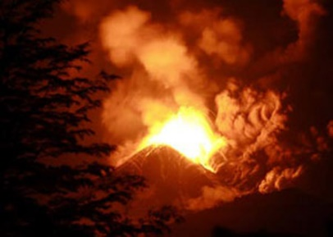
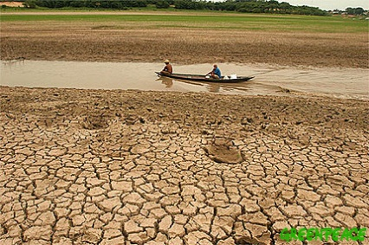
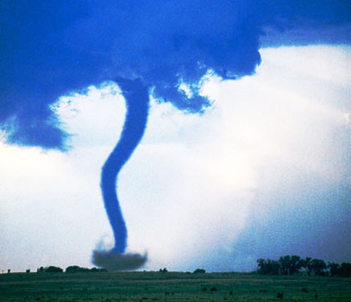
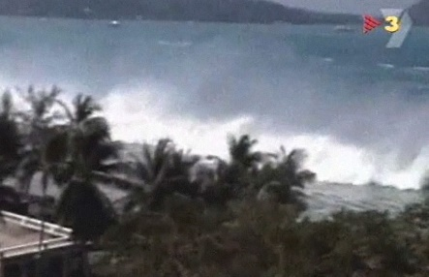
Geológicos
Vulcanismo
Terremotos
Meteorológicos e hidrológicos
Nieve y Hielo.
Lluvias intensas, Granizo y Tormentas.
Inundaciones súbitas y en grandes cuencas.
Olas de frío y de calor.
Vientos fuertes (Tornados) y temporales marítimos.
Incendios forestales
Biológicos
Plagas
Epidemias
AMENAZAS NATURALES
Geomorfológicos
Movimiento de terreno
Aludes
Climatológicos
Sequías y desertificación
Alteraciones antrópicas de la atmósfera
Agujero de la capa de ozono
Cambio climático
Cósmicos
Choque de objetos del espacio con la Tierra
La contaminación biológicoespacial
La evolución del Sistema Solar
Notes:
Riesgos naturales
Geológicos
Vulcanismo
Terremotos
Meteorológicos e hidrológicos
Nieve y Hielo
Lluvias intensas, Granizo y Tormentas
Inundaciones súbitas y en grandes cuencas.
Olas de frío y de calor
Vientos fuertes (Tornados) y temporales Marítimos
Incendios forestales
Climatológicos Sequías y desertificación
Alteraciones antrópicas de la atmósfera
Agujero de la capa de ozono
Cambio climático
Geomorfológicos Movimiento de terreno
Aludes
Biológicos Plagas
Epidemias
Cósmicos Choque de objetos del espacio con la Tierra
La contaminación biológicoespacial
La evolución del Sistema Solar

Slide 19
Factor: Amenaza o Peligro
Actividad Humana (Antrópico)
Tratándose aquí de fenómenos que tienen su origen en la actividad humana, su prevención, es decir, su eliminación, control o reducción, debe constituir la regla general.
En algunos casos lo anterior resulta obvio: deberían eliminarse totalmente la utilización de tecnologías obsoletas o de alto riesgo para la comunidad; introducción al medio ambiente de sustancias altamente tóxicas; a indebida explotación de los recursos naturales.
En otros casos no es tan obvio: no siempre resulta evidente para muchos el alto riesgo ecológico y social que implica la construcción de grandes hidroeléctricas o la utilización de la Energía Nuclear.

Slide 20
Riesgos antropogénicos y/o Tecnológicos
Riesgos asociados a la producción industrial
Riesgos asociados al almacenamiento de materias peligrosas
Riesgos asociados a la rotura de obras de ingeniería civil
Riesgos asociados a la producción de energía
Riesgos asociados a vehículos que transporten materias peligrosas
Riesgos asociados a actividades domésticas o profesionales
Riesgos asociados a actividades deportivas
Riesgos de origen biológico
Riesgos de epidemias y pandemias
Riesgos asociados a especies transgénicas o genéticamente modificadas)
Riesgos alimentarios
Biotecnológicos
Riesgos de multiresistencia a elementos patógenos
Riesgos de enfermedades nosocomiales
Riesgos crónicos
(Riesgos aceptados, dispersos en el espacio, manteniendo una lógica territorial aleatoria)
Riesgos asociados a desplazamientos cotidianos
Riesgos de origen sociopolítico
Guerras
Genocidios y etnocidios
Terrorismo
Violencia urbana
Drogas
Riesgos asociados a la explotación de recursos mineros
Riesgos asociados a la actividad humana pasada
Notes:
Riesgos asociados a la producción industrial Riesgos asociados al almacenamiento de materias peligrosas Riesgos asociados a la rotura de obras de ingeniería civil Riesgos asociados a la producción de energía Ries asociados a vehículos que transp mat peligrosas (camiones, trenes, barcos, gaseoductos,...) Riesgos de origen biológico
Riesgos de epidemias y pandemias Riesgos asociados a especies transgénicas o genet modificadas
Riesgos alimentarios
Biotecnológicos
Riesgos de multiresistencia a elementos patógenos
Riesgos de enfermedades nosocomiales
Riesgos crónicos
(Riesgos aceptados, dispersos en el espacio, manteniendo una lógica territorial aleatoria)
Riesgos asociados a desplazamientos cotidianos Riesgos asociados a actividades domésticas o profesionales Riesgos asociados a actividades deportivas
Riesgos asociados a la explotación de recursos mineros Riesgos asociados a la actividad humana pasada
Riesgos de origen sociopolítico
Guerras Genocidios y etnocidios Terrorismo Violencia urbana Drogas

Slide 21
Evaluación de la Amenaza
Para ejecutar el cálculo de riesgo necesitamos saber la probabilidad de que acontezca una amenaza de cierto nivel de gravedad dentro de un período específico en una área determinada.
El nivel de gravedad de las amenazas naturales se puede cuantificar en términos de: La magnitud del acontecimiento en su totalidad (parámetro del evento)
El efecto que el acontecimiento tendrá en un lugar particular (parámetro del sitio).

Slide 22
Evaluación de la Amenaza
Amenaza natural | Parámetro del evento | Parámetro del sitio
Inundación | Área inundada (km2) Volumen del agua (m3) | Profundidad del agua inundable (metros)
Terremoto | Energía liberada (magnitud) | Intensidad del movimiento terrestre (intensidad modificada mercalli / MSK) Aceleración máxima del terreno (%/g)
Volcán | Tamaño y duración de la erupción | Posibilidad de ser afectado por; capa de Ceniza (m); caída de polvo; Flujo de escombros
Vientos fuertes | Velocidad del viento (km/h) Área | velocidad del viento (km/h)
Deslizamientos de tierra | Volumen del material desalojado | Posibilidad de falla de terreno; Desplazamiento del terreno (metros)
Tsunami (metros) | Altura de la cresta de ola | Profundidad del agua de inundación
Sequía | Área afectada (km2) | Déficit de lluvia (mm)

Slide 23
Evaluación de la Amenaza
El nivel de gravedad de las amenazas naturales también se puede expresar en términos del promedio esperado de que ocurra un suceso de tipo específico, o en base a probabilidades.
En cualquier caso, se usan generalmente los porcentajes de repetición anual.
Lo inverso de un porcentaje de repetición anual es el período de retorno.

Slide 24
Evaluación de la Amenaza
PROBABILIDAD FRECUENCIAL DE UNA AMENAZA DE CIERTA MAGNITUD
Ordenan de mayor a menor los máximos eventos
Se le asigna la probabilidad según la siguiente ecuación:
El evento de mayor magnitud es el que tiene menor probabilidad de ocurrencia
Tiempo de recurrencia: es la inversa de la probabilidad.

Slide 25
Evaluación de la Amenaza
PROBABILIDAD DE QUE UNA AMENAZA DE CIERTA MAGNITUD SE REPITA UNA VEZ LOS PRÓXIMOS Nº AÑOS

Slide 26
Evaluación de la Amenaza
Estimación de que ocurran sucesos poco comunes:
Ocurren irregularmente – hay muy pocos patrones que se pueden identificar claramente sobre el suceso de amenazas naturales (aunque los estudios empiezan a indicar que se podrían percibir ciertos patrones a largo plazo) – y a corto plazo aparecen casi al azar.
Gran número de eventos o casos extremos de amenazas naturales, tiene relación con el número de pequeños eventos que ocurren, de este modo, el número de pequeños eventos que ocurren con mucha más frecuencia puede usarse para predecir la posibilidad de uno más raro y más grave.
Se pueden usar métodos corrientes de trazado de datos de eventos pequeños y más frecuentes para estimar la probabilidad del acontecimiento de los más extremos.

Slide 27
MITIGACIÓN
La parte más crítica para llevar a cabo la mitigación es comprender en forma cabal la naturaleza de la amenaza.
Para entender las amenazas es necesario comprender:
cómo surgen las amenazas
probabilidad de manifestarse y magnitud
mecanismos físicos de destrucción
los elementos y actividades más vulnerables a los efectos
consecuencias del daño

Slide 28
Presentación de la Amenaza
La probabilidad de ocurrencia de una amenaza varía de lugar en lugar y una de las maneras más importantes de entender el riesgo que enfrenta una comunidad o región es el uso de información disponible para trazar
Mapas de Amenazas
Según el tipo de amenaza, varios tipos de mapas de amenazas pueden ser útiles:
Microzonificación
Mapa de Tendencia General

Slide 29
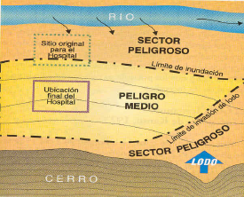
Presentación de la Amenaza
ESTUDIOS DE MICROZONIFICACION
Considera todos los fenómenos potencialmente destructivos: sismos, inundaciones, fallas del suelo, etc, que pueden afectar urbanizaciones y sus zonas de expansión y se les divide en sectores de diferente peligro resultando el mapa de peligros.

Slide 30
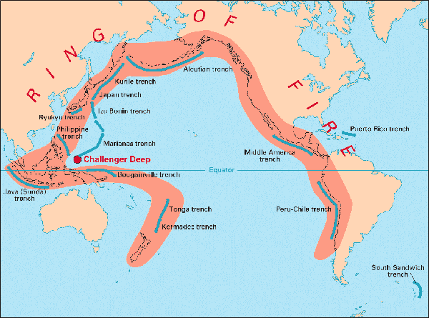
Presentación de la Amenaza
ESTUDIOS DE TENDENCIA GENERAL

Slide 31
DESASTRES NATURALES FACTOR VULNERABILIDAD

Slide 32
VULNERABILIDAD
Incapacidad de una comunidad para "absorber", mediante el autoajuste, los efectos de un determinado cambio en su medio ambiente, o sea su "inflexibilidad" o incapacidad para adaptarse a ese cambio.
La vulnerabilidad determina la intensidad de los daños que
produzca la ocurrencia efectiva del riesgo sobre la comunidad.

Slide 33
Factor: Vulnerabilidad
La vulnerabilidad, es el grado de susceptibilidad de ser dañado de un elemento o conjunto de elementos frente a la ocurrencia de un peligro natural o antrópico de una magnitud dada.
Es la facilidad como un elemento (infraestructura, vivienda, actividades productivas, grado de organización, sistemas de alerta y desarrollo político/institucional, entre otros), pueda sufrir daños humanos y materiales.
La defensa más acertada contra los desastres es una sociedad que generalmente se encuentre menos vulnerable.
Se expresa en términos de probabilidad, en porcentaje de 0 a 100.

Slide 34
TIPOS DE VULNERABILIDAD
AMBIENTAL Y ECOLÓGICA
FÍSICA
ECONÓMICA
SOCIAL
EDUCATIVA
CULTURAL E IDEOLÓGICA
POLÍTICA E INSTITUCIONAL
CIENTÍFICA Y TECNOLÓGICA

Slide 35
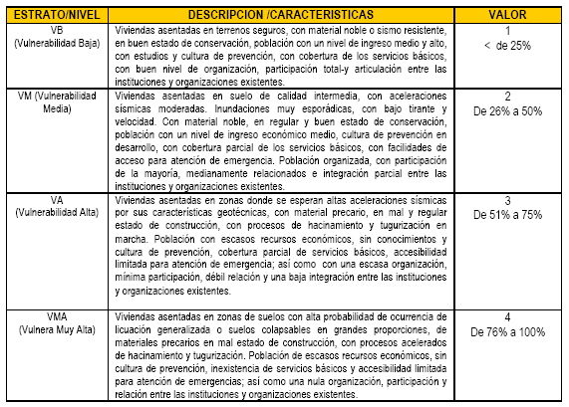
ESTRATIFICACIÓN
Para fines de Estimación del Riesgo, la vulnerabilidad puede estratificarse en cuatro niveles: bajo, medio, alto y muy alto, cuyas características y su valor correspondiente se detallan en el cuadro siguiente:

Slide 36
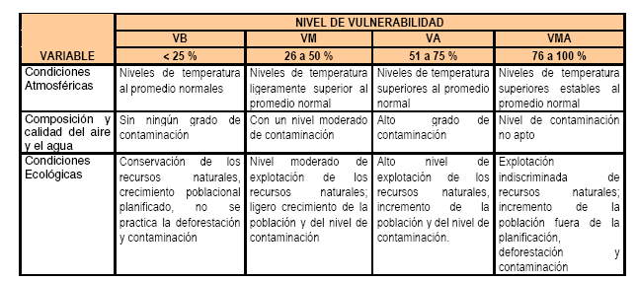
Ambiental y Ecológica
Todos los seres vivos tiene una vulnerabilidad intrínseca, que está determinada por los límites que el ambiente establece como compatibles, por ejemplo la temperatura, humedad, densidad, condiciones atmosféricas y niveles nutricionales, entre otros, así como por los requerimientos internos de su propio organismo como son la edad y la capacidad o discapacidad natural.

Slide 37
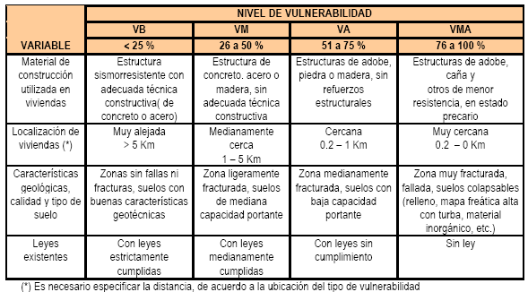
VULNERABILIDAD FÍSICA
Está relacionada con la calidad o tipo de material utilizado y el tipo de construcción de las viviendas, establecimientos económicos y de servicios, e infraestructura socioeconómica, para asimilar los efectos del peligro. Otro aspecto es la calidad de suelo y el lugar donde se asienta el centro poblado.

Slide 38
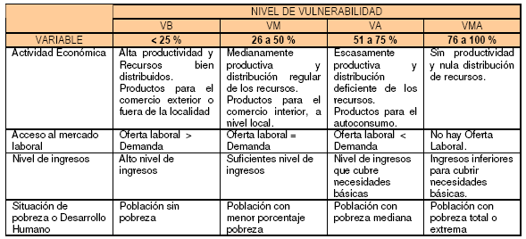
VULNERABILIDAD ECONÓMICA
La población pobre, de bajos niveles de ingreso que no le es posible satisfacer sus necesidades básicas, constituye el sector mas vulnerables de la sociedad, quienes por la falta de acceso a las viviendas, invaden áreas ubicadas en las riberas de los ríos, laderas, rellenos sanitarios no aptas para residencia; carecen de servicios básicos elementales y presentan escasas condiciones sanitarias; asimismo, carecen de alimentación, servicios de salud, educación entre otras.

Slide 39
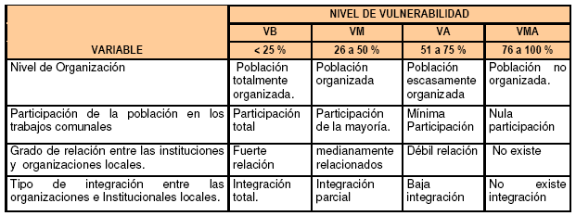
VULNERABILIDAD SOCIAL
Se analiza a partir del nivel de organización y participación que tiene una colectividad, para prevenir y responder ante situaciones de emergencia. La población organizada (formal e informalmente) puede superar más fácilmente las consecuencias de un desastre, que las sociedades que no están organizadas, por lo tanto, su capacidad para prevenir y dar respuesta ante una situación de emergencia es mucho más efectivo y rápido.

Slide 40
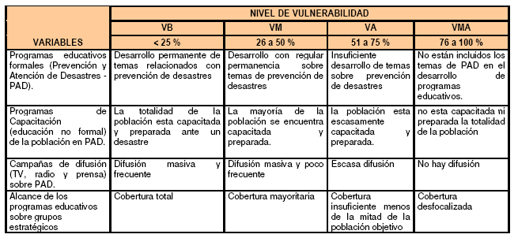
VULNERABILIDAD EDUCATIVA
Se refiere a una adecuada implementación de las estructuras curriculares, en los diferentes niveles de la educación formal, con la inclusión de temas relacionados a la prevención y atención de desastres, orientado a preparar (para las emergencias) y educar (crear una cultura de prevención) a los estudiantes con un efecto multiplicador en la sociedad.

Slide 41
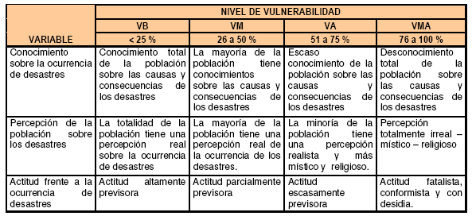
VULNERABILIDAD CULTURAL E IDEOLÓGICA
Está referida a la percepción que tiene el individuo o grupo humano sobre sí mismo, como sociedad o colectividad, el cual determina sus reacciones ante la ocurrencia de un peligro de origen natural o tecnológico y estará influenciado según su nivel de conocimiento, creencia, costumbre, actitud, temor, mitos, etc.

Slide 42
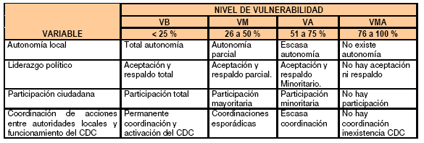
VULNERABILIDAD POLÍTICA E INSTITUCIONAL
Define el grado de autonomía y el nivel de decisión política que puede tener las instituciones públicas existentes en un centro poblado o una comunidad, para una mejor gestión de los desastres. Está ligada con el fortalecimiento y la capacidad institucional para cumplir en forma eficiente con sus funciones, entre los cuales está el de prevención y atención de desastres o defensa civil, a través de los Comités de Defensa Civil (CDC), en los niveles Regional, Provincial y Distrital.

Slide 43
DESASTRES NATURALES DETERMINACIÓN DEL RIESGO

Slide 44
El MANEJO DEL RIESGO
El proceso de manejo de riesgo tiene dos partes:
a) Evaluación de riesgo. La cuantificación científica del riesgo proveniente de datos y entendimiento de los procesos implicados.
b) Valoración de riesgo. El juicio social y político de la importancia de diversos riesgos según son enfrentados por individuos y comunidades. Este punto considera la compensación recíproca de los riesgos percibidos contra los beneficios potenciales, incluyendo también el balance de juicios científicos contra otros factores y creencias.

Slide 45
Evaluación del riesgo
Cuantificación del riesgo depende entre otras cosas de:
Cantidad de información disponible: el número de sucesos de los cuales se tiene información debe ser suficientemente grande para que tenga importancia estadística.
La calidad o certeza de la información.
Todos estos factores presentan problemas al evaluador del riesgo, quien tiene que identificar ’los límites de confianza’ o margen de duda respecto a cualquier estimación ofrecida de riesgo futuro.

Slide 46
Evaluación del riesgo
Recopilación de datos
No es un proceso directo y el estudio sistemático de los desastres es una ciencia relativamente nueva, de modo que la calidad de los datos disponibles para la estimación del riesgo es considerablemente inferior a aquella disponible para evaluar otros tipos de riesgos como riesgos médicos o fallas de ingeniería.
En desastres como guerras, la información es la primera víctima.
Uso de la herramienta informática DesInventar: producir inventarios de desastres y pérdidas a nivel nacional, regional y local, con la finalidad de producir, complementar y validar los análisis de riesgo.

Slide 47
Evaluación del riesgo
Componentes esenciales
a) la probabilidad de acontecer la amenaza: la posibilidad de experimentar una amenaza natural o tecnológica en un lugar o región
b) los elementos en riesgo: identificación y preparación de un inventario de la gente o edificaciones u otros elementos que podrían verse afectados en caso de ocurrir la amenaza y, donde sea necesario, la estimación de su valor económico
c) la vulnerabilidad de los elementos en riesgo: qué daño sufrirán la gente y las construcciones u otros elementos si experimentan algún nivel de peligro
Cada uno de estos componentes no representa uno sino varios parámetros a ser evaluados.

Slide 48
Percepción del riesgo
Los científicos y técnicos recopilan la evidencia científica o socioeconómica y ofrecen asesoría técnica a los políticos,
Políticos: crean y regulan leyes para el beneficio del público general.
Público en general: dan el acuerdo implícito o expreso.
La evaluación del riesgo con la información disponible no es siempre tan útil.
Los políticos tienen a veces intereses u objetivos en adoptar decisiones diferentes a la simple consideración de mitigar el riesgo y, el público en general, tal vez no ve las cosas del mismo modo que la ven los expertos o los políticos.
Las decisiones se toman y las medidas se ejecutan según la forma en que se PERCIBE EL RIESGO.

Slide 49
Percepción del riesgo
Que un riesgo particular sea o no “aceptable” es en gran parte un asunto de percepción. Los factores que afectan la percepción del riesgo de amenaza son:
Información: nivel de conocimiento de la amenaza
Exposición: Nivel de riesgo cuantitativo real.
Familiaridad: Experiencia personal de eventos amenazantes.
Condición de evitar: El grado al cual se percibe la amenaza como controlable o con sus efectos evitables
Pavor – El concepto de la amenaza que los investigadores determinan ’pavor’ es el horror de la amenaza, su grado y consecuencias.

Slide 50
Presentación del riesgo
Se han desarrollado una variedad de métodos diferentes para presentar el riesgo:
Curvas f:N
Cartografía del escenario
Estudios de pérdidas potenciales
Cartografía del riesgo anualizado

Slide 51
Presentación del riesgo: Curvas f:N
Frecuencia de los eventos con diferentes números de víctimas (o magnitud de pérdidas expresadas de alguna otra forma).
Hay una relación estrecha en la forma en que la gente lo percibe. No sirven para identificar la distribución geográfica del daño, para lo cual es necesario realizar una cartografía del riesgo.

Slide 52
Cartografía del escenario
La presentación del impacto de UN SUCESO DE AMENAZA ÚNICA.
Se usa para estimar los recursos que probablemente se necesitarán para manejar una emergencia.
Se estima el número de personas muertas o heridas y las pérdidas que emergen de otros elementos.
Así se pueden estimar los recursos necesarios para atención médica, para reducir los trastornos, para acomodar a los sin casa y para reducir al mínimo el período de recuperación.

Slide 53
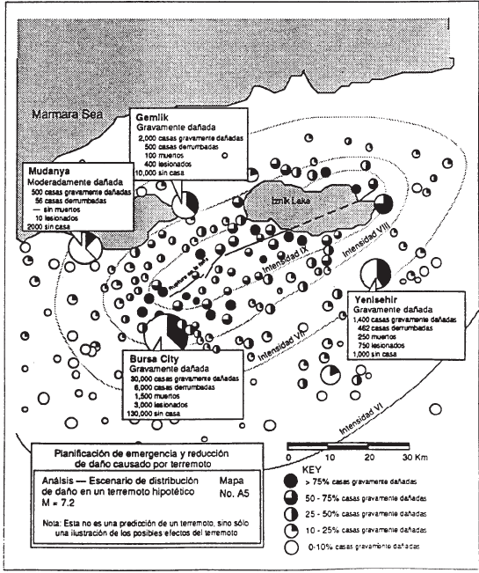
Cartografía del escenario

Slide 54
Cartografía de Pérdida Potencial
NO REPRESENTA UN EVENTO.
Presenta el riesgo en distintos lugares a cierta amenaza de cierta magnitud.
La pérdida potencial delineada en cada lugar deriva de otros tres tipos de datos que varían geográficamente:
Amenaza
Elementos en Riesgo
Vulnerabilidad

Slide 55
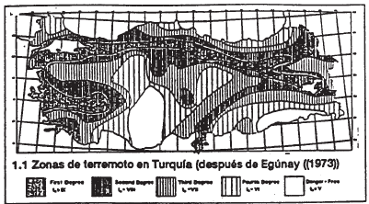
Cartografía de Pérdida Potencial
Amenaza de terremoto desde el punto de vista de la intensidad máxima del terremoto que podría ocurrir ahí.

Slide 56
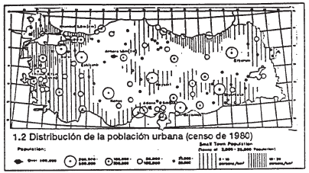
Cartografía de Pérdida Potencial
Elementos en Riesgo: tamaño total de la población urbana.
Otros elementos en riesgo – puentes, escuelas o caminos podrían trazarse en forma similar.

Slide 57
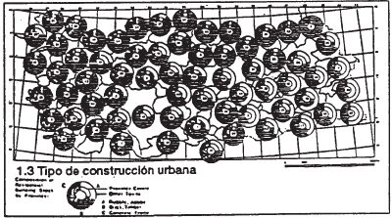
Cartografía de Pérdida Potencial
Vulnerabilidad: La vulnerabilidad de un edificio depende principalmente del tipo de construcción.
Las víctimas son el resultado del derrumbe de edificios.

Slide 58
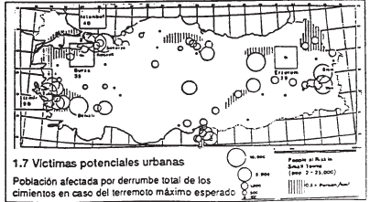
Cartografía de Pérdida Potencial
Riesgo de Víctimas: análisis de los tres mapas anteriores para cada ubicación.

Slide 59
Cartografía del riesgo anualizado
El riesgo específico anualizado resultante de CUALQUIER AMENAZA EN CUALQUIER lugar representa el promedio esperado de pérdidas totales de todos los sucesos durante un período extenso dividido por el número de años implicados. para generar la pérdida esperada dentro de ese tiempo.
El mapa indica las pérdidas esperadas durante el tiempo y espacio.
Teniendo suficientes detalles para el cálculo, se puede estimar y calcular el costo de los efectos probables de las políticas de mitigación para reducir pérdidas durante terremotos. Se pueden comparar los efectos relativos de las políticas diferentes para reducir pérdidas o se pueden examinar los cambios de riesgo con el tiempo

Slide 60
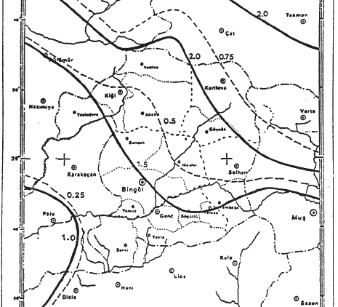
Cartografía del Riesgo Anualizado

Slide 61
Presentación del Riesgo
El trazado de MAPAS DE RIESGO presenta el RIESGO EN UNA FORMA GEOGRÁFICA que muestra las tendencias de riesgo sobre un área y permite comparar los niveles de riesgo en diferentes áreas geográficas.
Las curvas f:N, por otro lado, muestran pérdidas agregadas en una región grande durante un período determinado.

Slide 62
Presentación del Riesgo
¿Qué importancia tiene un mapa de riesgos?
Al hacerlo conocemos e identificamos (¿cuáles son?) los peligros y amenazas que tenemos.
Permite recuperar memoria y registrar eventos históricos que han afectado negativamente a la comunidad
Nos permite ubicar (¿dónde están?) los riesgos y las amenazas.
Hace análisis crítico de la realidad identificando las vulnerabilidades
Nos permite identificara la población y los servicios vitales (salud, agua- desagüe, vías de comunicación, luz) en mayor riesgo

Slide 63
Presentación del Riesgo
Nos permite relacionar la base económica de la población a los riesgos.
El mapa ofrece a las autoridades y a las organizaciones amenazas y riesgos identificados en forma compartida para tomar decisiones.
Las decisiones se refieren a mecanismos de reducir el riesgo (vulnerabilidad, ocurrencia de la amenaza), y de preparación ante la ocurrencia del evento, para reducir los daños.

Slide 64
Medidas del Riesgo
El tipo de estimación de pérdidas requerido depende del usuario:
De pérdidas físicas: de edificios, infraestructura y equipo
El número de víctimas humanas y el número de damnificados sin casa
Pérdidas económicas y trastornos sociales: es una medida útil en el caso de planificación de desarrollo a largo plazo.

Slide 65
Tipos de pérdidas a ser consideradas
 |  | PÉRDIDAS
Consecuencias | Medida | Tangible | Intangible
Muertes | Número de personas | Pérdida de individuos activos económicamente | Efectos sociales y psicológicos en el resto de la comunidad
Herídos | Cantidad y gravedad de los heridos | Trapamiento médico necesarios. Pérdida temporal de actividad económica de parte de individuos productivos | Sufrimiento y recuperación social y psicológicio
Daño físico | Inventario de elementos dañados según cantidad y nivel del daño | Costo de reeplazo y reparación | Pérdidas culturales
Operaciones de emergencia | Volumen de la mano de obra, hombres-días empleados, equipo y recursos dedicados al socorro | Costos de movilización, inversión en capacidad para estado de preparación | Fatiga y exceso de trabajo en los participantes en el socorro
Trastorno a la economía | Número de días de trabajo perdido, volíúmen de la producción perdida | Valor de la producción perdida | Oportunidades, espíritu competitivo y reputación
Trastorno social | Número de personas desplazadas, sin casa | Vivienda temporal, socorro, producción económica | Contactos sociales, psicológicos, cohesión, moral de la comunidad
Impacto ambiental | Escala de la gravedad | Costo de limpieza, costo de reparación | Consecuencias de los entornos más pobres, riesgos de salud, riesgo de desastre futuro

Slide 66
Opciones para Mitigación del Desastre
Pueden ser Medidas de:
Ingeniería y construcción: Aquellas que resultan en estructuras individuales más sólidas, que son más resistentes a las amenazas y aquellas que crean estructuras cuya función es principalmente la protección contra desastres–estructuras para el control de inundaciones, diques, terraplenes, represas de captación de agua, etc.
Planificación física: Muchas amenazas son localizadas con sus posibles efectos confinados a áreas específicas ya conocidas. Los efectos se podrían reducir en gran parte si fuese posible evitar el uso de las áreas peligrosas por los asentamientos o como sitios para instalar estructuras importantes.

Slide 67
Opciones para Mitigación del Desastre
Económicas: La diversificación de la actividad económica. Hacer uso de subvenciones, préstamos, impuestos, privilegios fiscales y multas para influenciar en las decisiones que toman las personas con objeto de reducir los riesgos relacionados a desastres.
Administración e Institucionales: La educación, capacitación y competencia profesional, y el deseo político, son aspectos necesarios para la institucionalización de la mitigación del desastre. El entrenamiento profesional de los ingenieros, planificadores, economistas, científicos sociales y otros administradores que deben incluir la reducción del riesgo y amenazas dentro de sus campos normales de competencia, está siendo gradualmente cada vez más común. Aumentar la exposición de estos grupos a la especialización internacional y al traspaso de tecnología en la mitigación de desastres es una parte importante para la creación de aptitudes en el país afectado

Slide 68
Opciones para Mitigación del Desastre
Sociales: La mitigación de desastres sólo acontece cuando existe el consenso de que es deseable, factible y accesible. Campañas a corto plazo mediante el uso de radiodifusoras, material impreso y folletos; campañas a más largo plazo las cuales se llevan a cabo mediante la educación general.
La participación de la comunidad en los procesos de planificación de mitigación se refleja en sus reuniones y consultas públicas, indagaciones del público y discusiones cabales de las decisiones en el foro político normal.
Desarrollar ensayos y prácticas de emergencia y conmemoraciones recordatorias de sucesos.
Efectuar prácticas de evaluación en hospitales, escuelas y edificios grandes.
En las escuelas es importante que se les refuerce el conocimiento y se les desarrolla un comportamiento de respuesta ante eventos.

Slide 69
GESTION INTEGRAL DE RIESGO de DESASTRE

Slide 70
GESTION INTEGRAL DE RIESGO de DESASTRE
Integrada a la gestión pública en general
Desarrollada en fases concatenadas e integradas Prevención,
Mitigación,
Preparación,
Respuesta,
Rehabilitación,
Reconstrucción

Slide 71
IDENTIFICAR Y ANALIZAR AMENAZAS
IDENTIFICAR Y ANALIZAR RIESGOS
IDENTIFICAR Y ANALIZAR VULNERABILIDADES
RECONOCER LA INCERTIDUMBRE
TOMA DE DECISION – INVOLUCRAMIENTO DE ACTORES
GESTION INTEGRAL DEL RIESGO
TENDER A MITIGAR RIESGOS

Slide 72
El riesgo existente y el riesgo por crearse: dos problemas para la gestión.
LA GESTIÓN CORRECTIVA. Su práctica tiene como punto de referencia el riesgo ya existente, producto de acciones sociales diversas desplegadas en el tiempo pasado.
LA GESTIÓN PROSPECTIVA. se desarrolla en función del riesgo aún no existente pero que se puede crear a través de nuevas iniciativas de inversión y desarrollo.
Establece una relación inmediata y directa con los procesos de planificación del desarrollo al constituirse el riesgo en un factor a considerase en el estímulo y promoción de nuevos proyectos.

Slide 73
Gestión integral de riesgo de desastres
DESASTRE
Fase de
Prevención
Y Mitigación
Fase de
Preparación
Fase de
Rehabilitación y
Reconstrucción
Respuesta
t
Gestión de amenazas
y
vulnerabilidades
Gestión
de la
emergencia
Gestión de la
rehabilitación y
reconstrucción
Gestión Pública
clave a la hora de
configurar escenarios
de riesgo
Planificación del Territorio
Fuente: Programa Nacional de Prevención, Reducción de Riesgos de Desastres y Desarrollo Territorial 2007 Ministerio de Planificación Federal, Inversión Pública y Servicios Subsecretaría de Planificación Territorial de la Inversión Pública

Slide 74
Gestión de amenazas
FASE DE PREVENCION
Reducir Riesgo
PREDICCION
corto, mediano, largo plazo
Las condiciones ambientales van a ser favorables para su potencial desencadenamiento
Registro de eventos
en el tiempo
Sistemas de pronóstico
Monitoreo

Slide 75
FASE DE PREVENCION
Gestión de la vulnerabilidad
Medidas no
estructurales
Normativas: usos del suelo en zonas de riesgo
Educación y capacitación de la población
Evaluación de peligrosidad, vulnerabilidad

Slide 76
Gestión de la emergencia
DESASTRE
Seguimiento del fenómeno
ACTUACIÓN INMEDIATA
Salvamento, evacuación, coordinación de cuerpos de defensa
Gestión de la reconstrucción y la rehabilitación
Restaurar las
Condiciones
“normales”
MEDIDAS ESTRUCTURALES
MEDIDAS NO ESTRUCTURALES
FASE DE PREVENCION

Slide 77
FASE DE PREVENCION
¿Cuándo y con qué frecuencia?
PROBABILIDAD DE OCURRENCIA
¿Con qué intensidad y duración?
SEVERIDAD
¿Cuáles son los lugares afectados?
UBICACIÓN
MAPA DE AMENAZAS
EQUILIBRIO ENTRE MEDIDAS ESTRUCTURALES Y NO ESTRUCTURALES
LOCALIZACION DE LA POBLACION Y CONDICIONES DE VIDA
MAPA DE RIESGO
MAPA DE VULNERABILIDADES
LOCALIZACION DE ACTIVIDADES ECONOMICAS/ PRODUCTIVAS
INSTALACIONES CRÍTICAS (factor determinante en la ubicación y financiamiento de nuevos desarrollos)

Slide 78
Sitios en INTERNET
United Nation – International Strategy for Disaster Reduction http://www.unisdr.org/ http://www.adrc.or.jp/ISDR/isdr_overview.htm
Red de estudios sociales en prevención de desastres en Latinoamérica - Libros www.desenredando.org
Organización Panamericana de la Salud http://new.paho.org/disasters
Centro regional de información sobre desastres www.crid.org.cr/
Centro de Coordinación para la prevención de desastres naturales en Latinoamérica www.sica.int/cepredenac/

